Slide 1
ESTRUCTURA DE LA POBLACIÓN
Es cuando clasificamos la población por sexo, edad, si vive en la parte urbana o rural, la actividad económica que desempeña, las lenguas, las religiones, la alfabetización, la etnia, entre otros

Slide 2
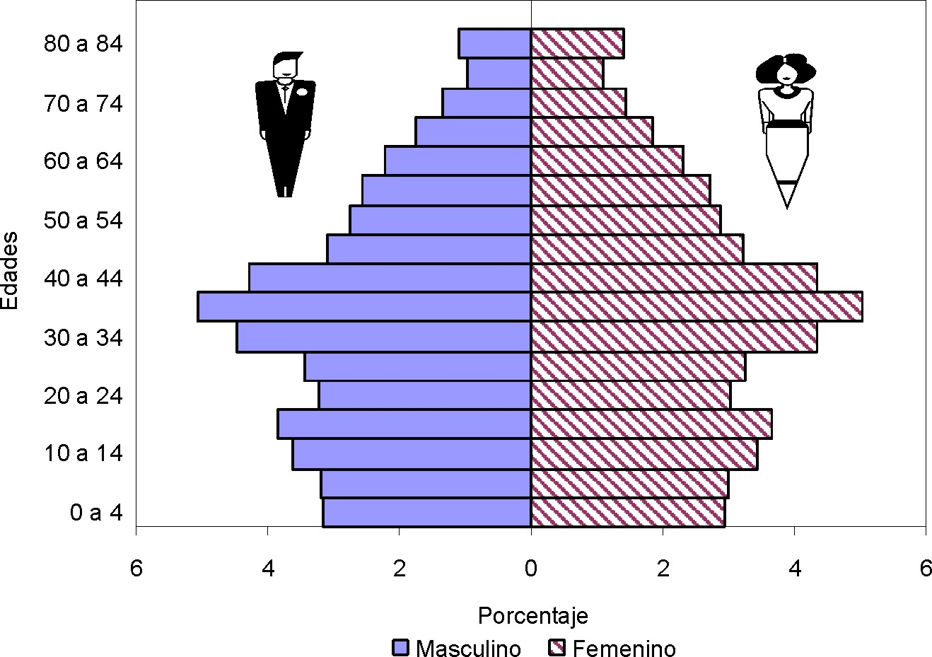
Para representar la estructura de la población se usan las PIRAMIDES POBLACIONALES

Slide 6
